Slide 1

驅動蛋白排列方式及運輸物質之密度
及大小對分子馬達阻力及耗能的影響
指導教授：郭泰志教授、楊自森教授
指導老師：劉玉山老師
227 23 廖昱全、227 26 劉賢傳

Slide 2
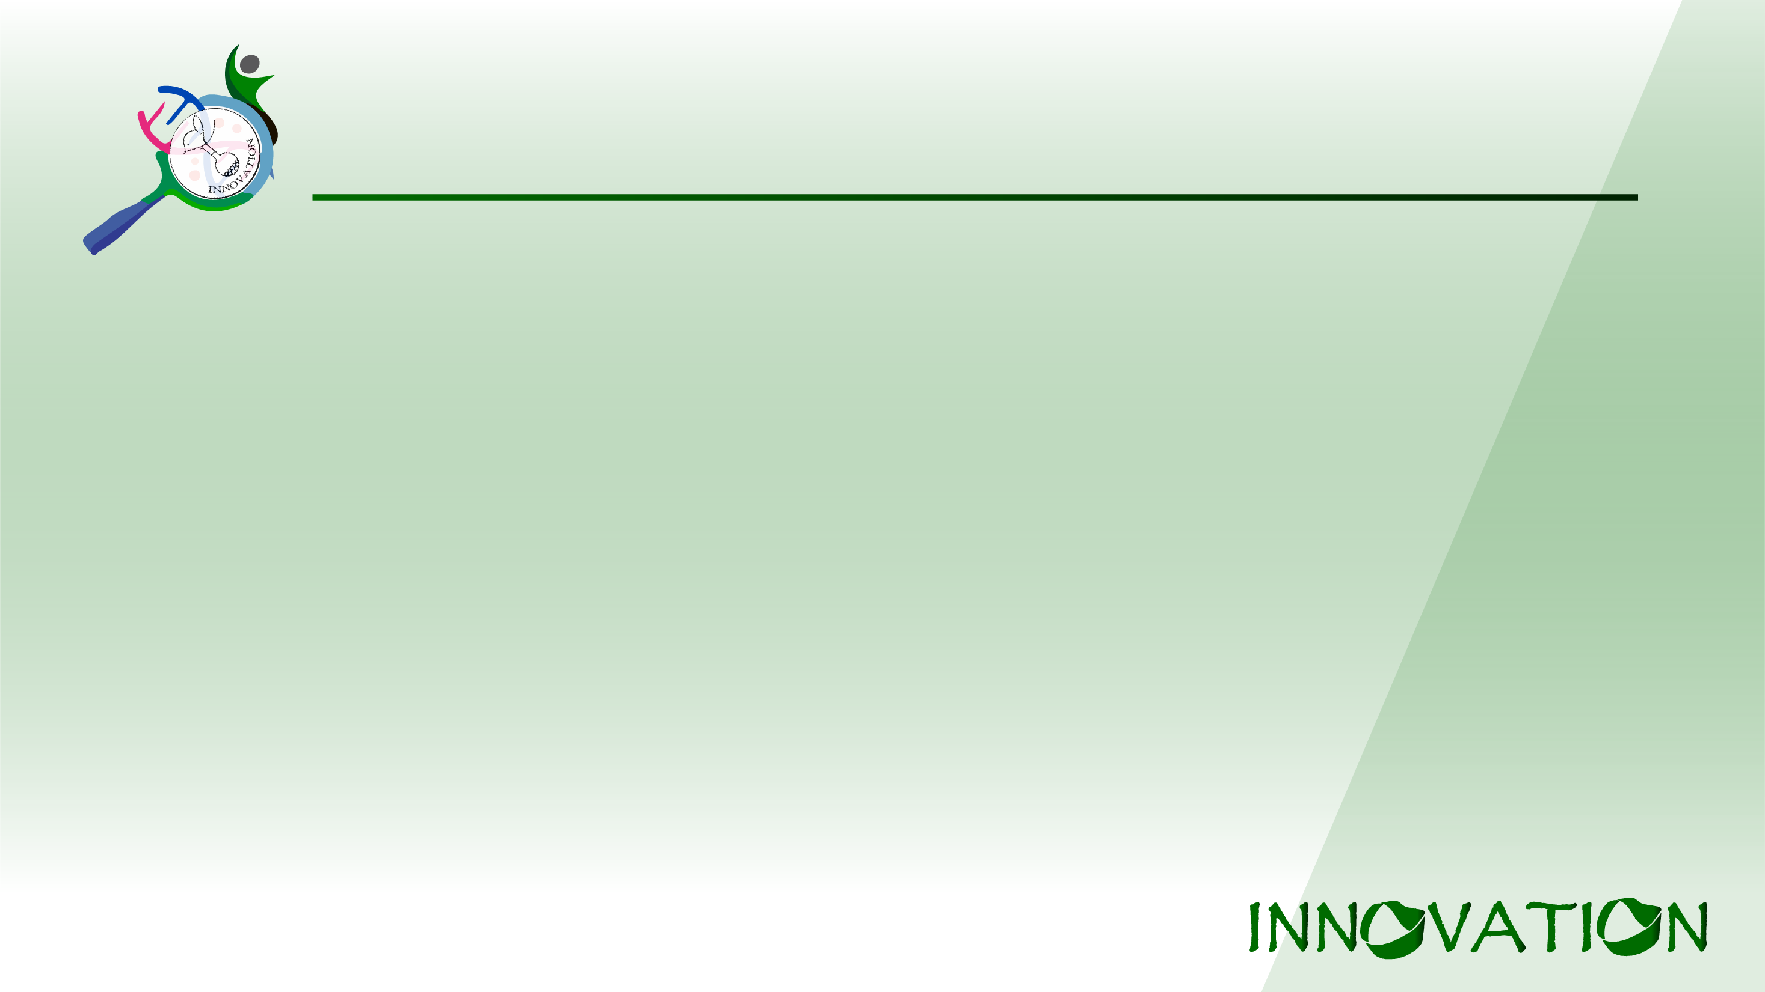
研究動機
分子馬達在活體內以及人工環境中都有相當多的用處，包含藥物投放、物質濃縮等
我們希望能從新的方向改良分子馬達的效能

Slide 3
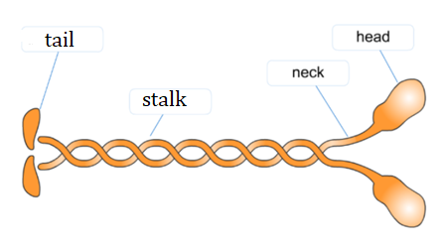
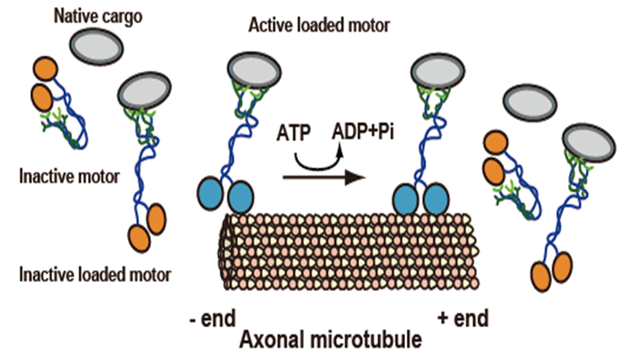
驅動蛋白 (Kinesins)
基本構造：由兩條蛋白質鏈構成
主要功能：在微管上運送細胞中
的貨物

Slide 4
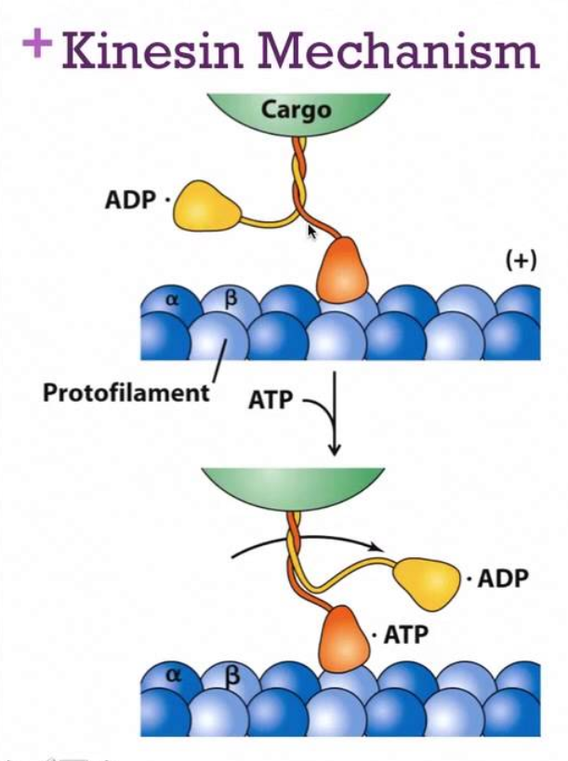
驅動蛋白的運動
每消耗一分子 ATP
可以提供6–8 pN 的作用力
並使驅動蛋白前進 8 nm

Slide 5

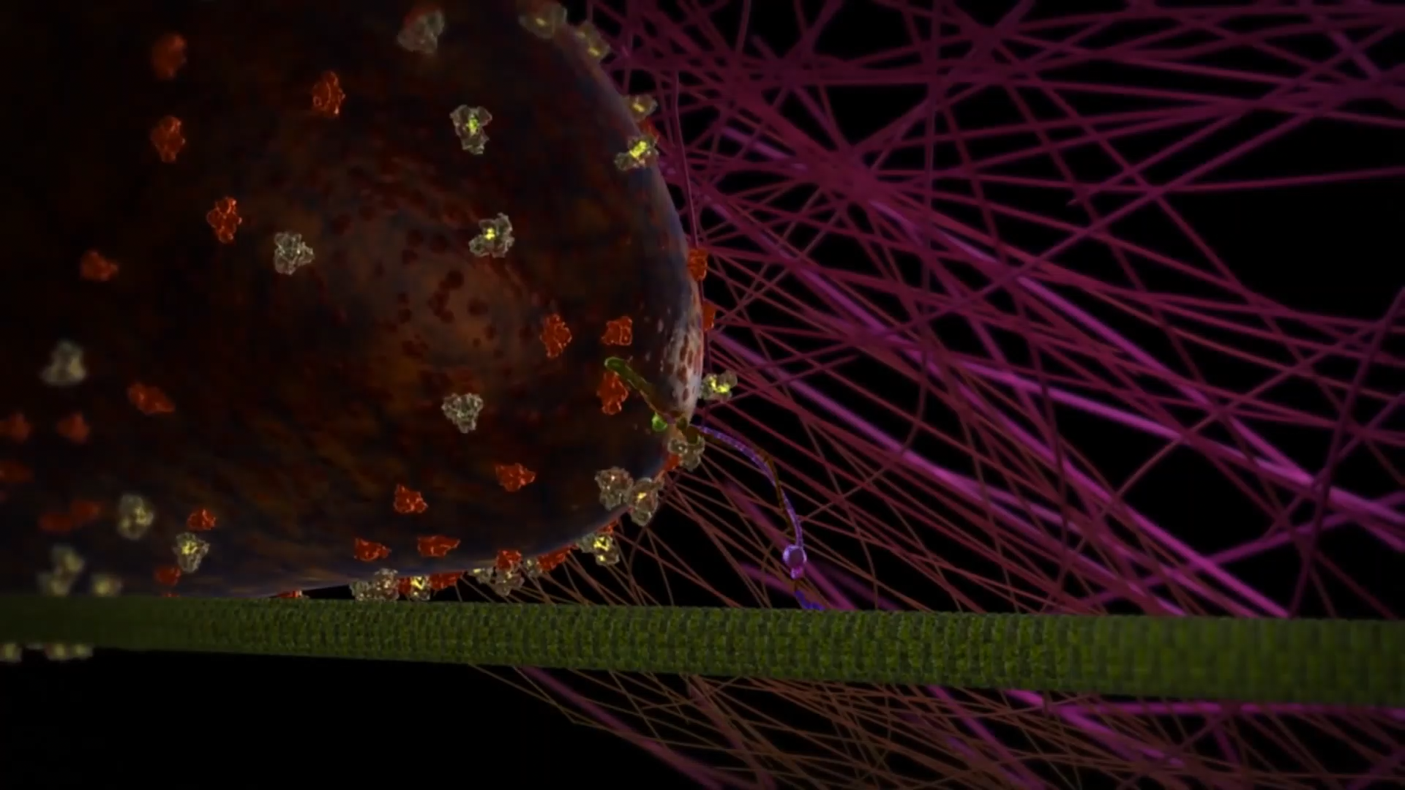
驅動蛋白的運動

Slide 6
研究目的
設計一種驅動蛋白排列方式來運輸貨物
測量不同排列下，驅動蛋白組合所提供的拉力及所受的阻力
找出最有效率的運輸方法

Slide 7
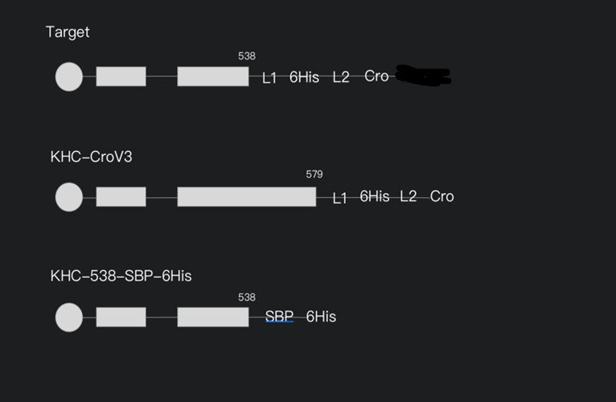
構築重組DNA分子

Slide 8
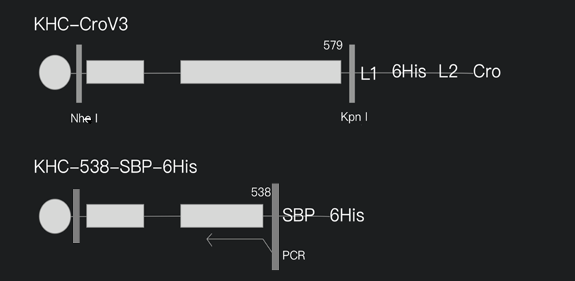
構築重組DNA分子

Slide 9
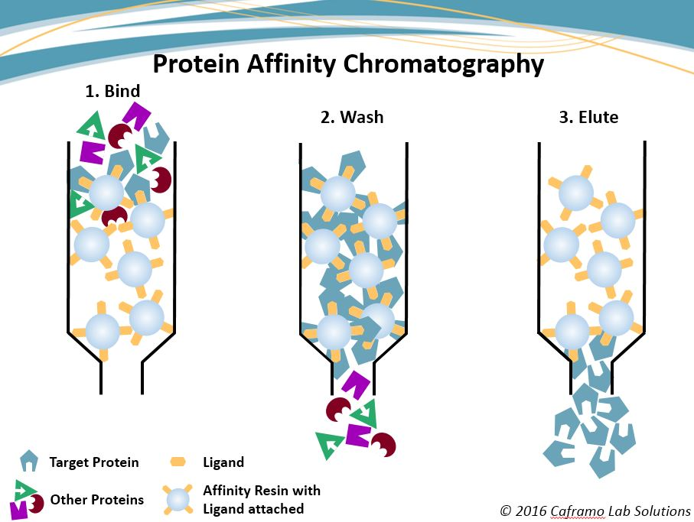
目標蛋白的純化

Slide 10
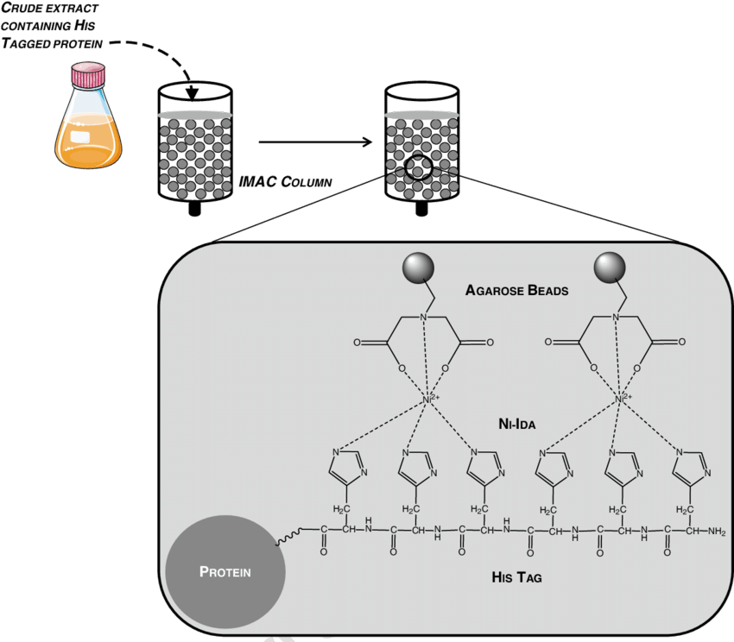
目標蛋白的純化

Slide 11
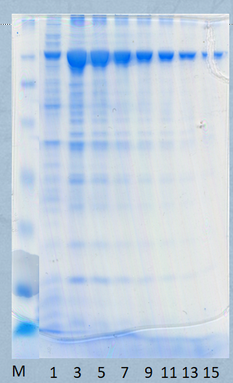
SDS-PAGE 電泳圖
KHC-538-Cro (120kDa)
Elution Tube No.

Slide 12
架設軌道

Slide 13
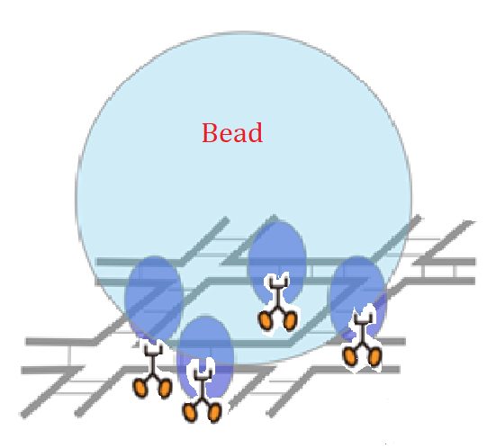
組裝載具
第二步：
貨物與載具的連接
第一步：
載具與驅動蛋白的連接
第三步：
整組運輸單位與微管的連接

Slide 14
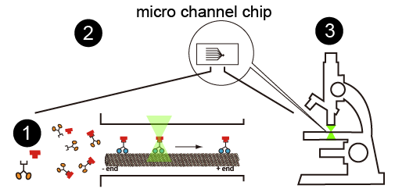
測量驅動蛋白的移動速率

Slide 15
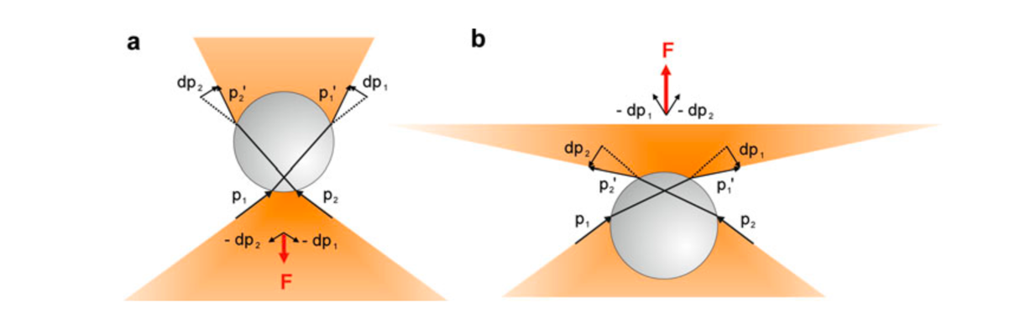
光鉗 (Optical Tweezers)

Slide 16
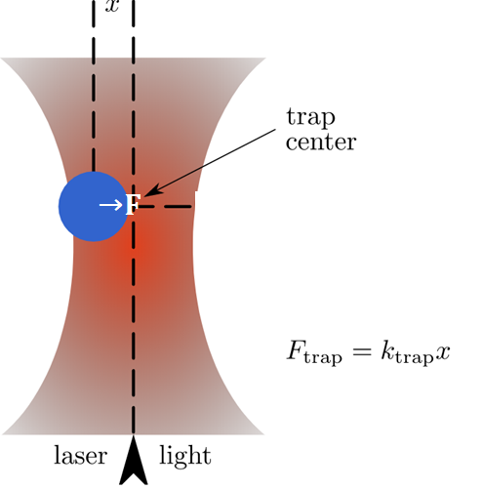
光鉗 (Optical Tweezers)
High-Speed Optical Tweezers for the Study of Single Molecular Motors
By Cr4sZz

Slide 17
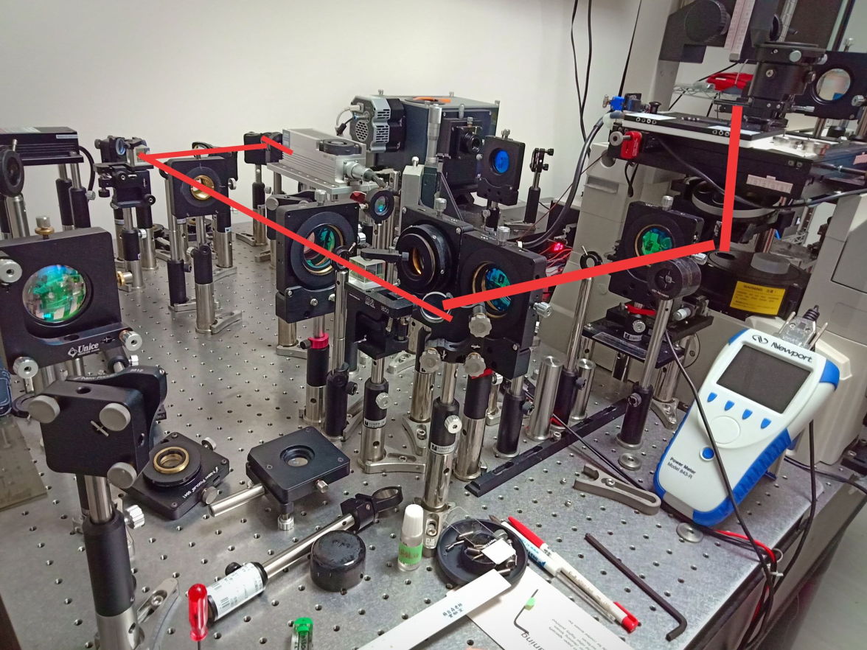
架設光鉗
調整面鏡以及透鏡，使得光源可以準確的照射到目標玻片
利用架設好的雷射光測量

Slide 18
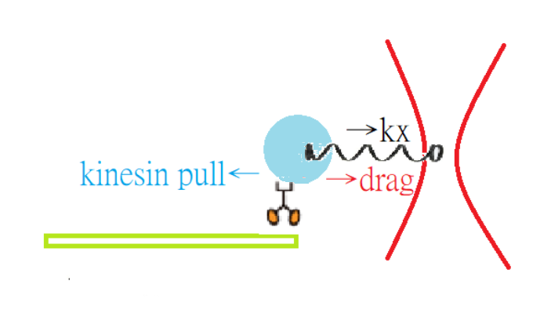
測量驅動蛋白對貨物拉力
驅動蛋白所載運的貨物為螢光標定的珠子
測量貨物停下時的x值，可計算驅動蛋白的拉力

Slide 19
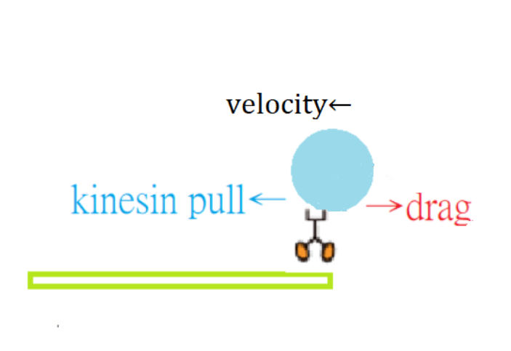
測量流體對貨物的阻力
Stokes’ Law
$$F=6πηRv$$
$η$是液體黏滯性
R是球體(貨物)半徑
V 是物體相對流體速率
測量v即可得流體阻力F

Slide 20
分子馬達的應用
小分子運輸
物質的濃縮
奈米尺度的組裝
藉由設計一個拉力最大、阻力最小的模型可以使運輸效率最大化，應用在許多領域

Slide 21
致謝
郭泰志教授
楊自森教授
劉玉山老師

